Slide 1

ПРОИЗВОДСТВО

Slide 2
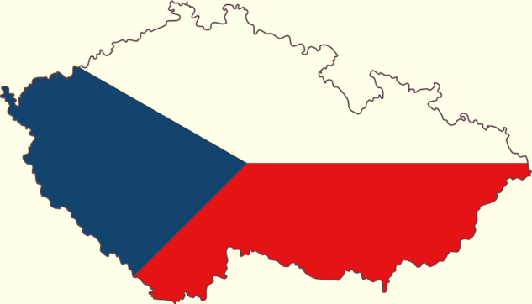

Крупнейший производитель мебели в Чехии
Город Свитавы (Svitavy) расположен в Чехии, Пардубицкий край.
Česká republika
Ассортимент составляет мебель как элитного класса под торговой маркой MYJOYS, премиум сегмента - BMF, а так же мебель Dreja. Высокая надежность наших изделий позволяет обеспечить эксплуатацию мебели в течении минимум пяти лет.
Svitavy

Slide 3
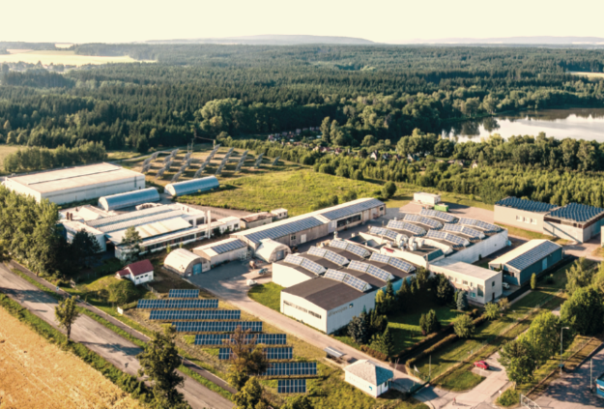
Завод Drevojas
г. Свитавы, площадь завода 7.500 m2
Установленные станки:
Распилочные - Schelling
Обрабатывающие - ROWER, IMA
Облицовочные - HOMAG
Полировальный - EMMEELLE
Линия для сборки - CIM
Автоматизированная линия по упаковке

Slide 4
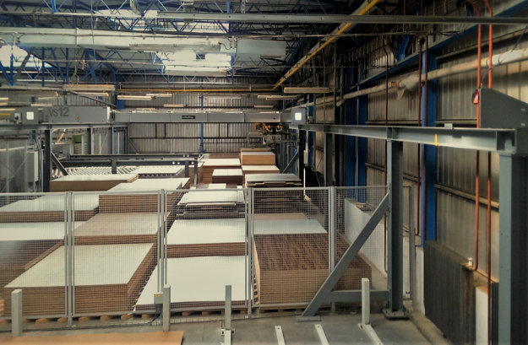
Логистическая роботизированная линия
Известные компании Egger, Pfleiderer, FunderMax – основные поставщики
МДФ, ЛДСП для компании Dreja. Исходные материалы разгружаются, штрихкодируются и далее адресно распределяются на закрытый склад роботизированным краном Shelling

Slide 5
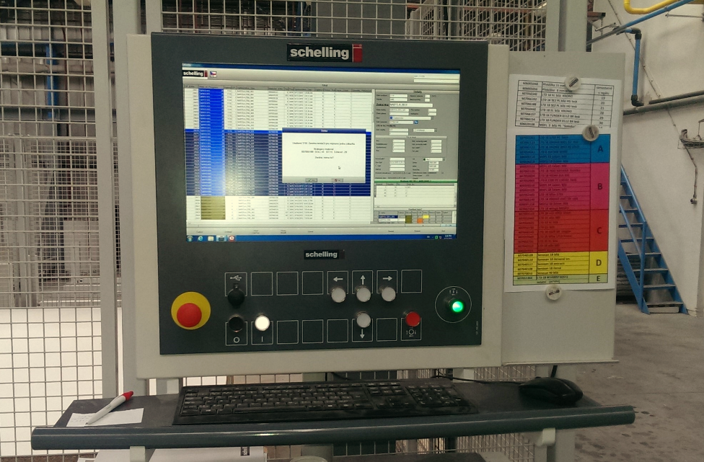
Shelling – управление логистикой
Все поставляемые материалы занесены в компьютер роботизированной линии
Для отправки на распилочный станок заготовки, достаточно выбрать ее артикул на компьютере и робот сам найдет нужную плиту и отправит ее на распиловочный станок

Slide 6
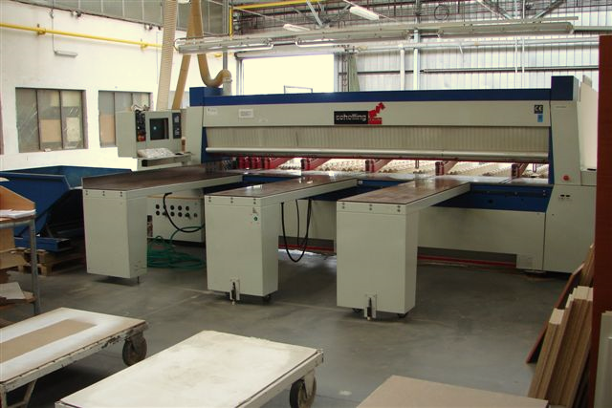
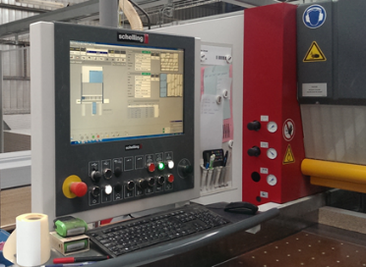
Распиловочная линия SCHELLING
Плоские направляющие для пильного агрегата и системы подачи. Ножничный
зажим с прогрессивным увеличением давления.
Точность обработки до 0,1 мм. Распиловка в поперечном и продольном направлениях, а также под углом.
Управление – „Hardware“ на базе WINDOWS NT и SPS
Siemens S7

Slide 7
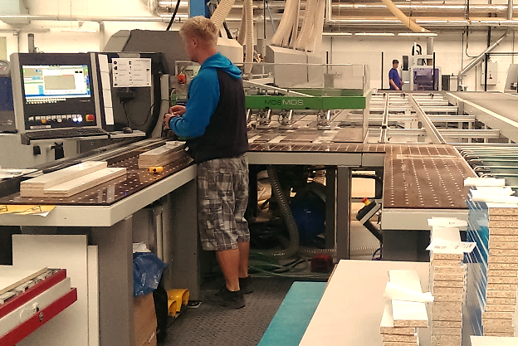
Кромкооблицовочная линия Stream
Форматно-кромкооблицовочный станок Stream представляет собой идеальное
сочетание широких возможностей конфигурации и технологии. Абсолютно гибкий в обработке прямых кромок и softforming, обладает высокой производительностью, качеством и надежностью.

Slide 8
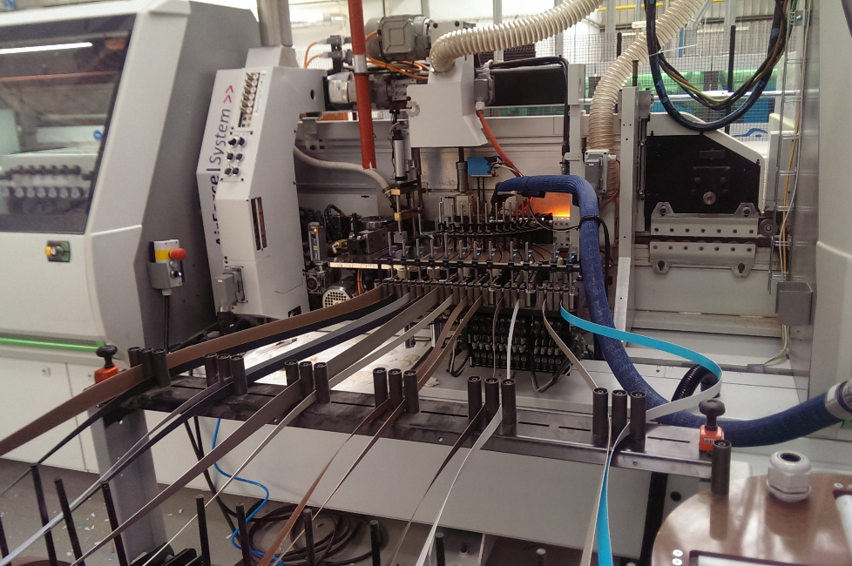
Stream – автоматический выбор
STREAM – линии для 4-х сторонней обработки кромки
Работает на скоростях до 25 м/мин в одностороннем исполнении и до 50 м/мин в исполнении 4-х сторонней линии. Интегрирована с автоматизированной системой возврата панелей, загрузки и разгрузки.
https://youtu.be/Yzj030V3E3k

Slide 9
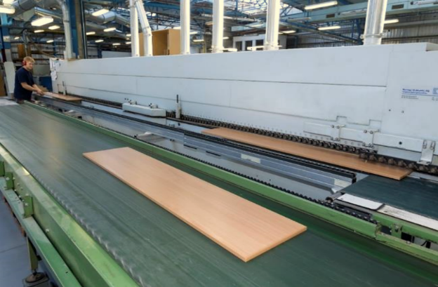
Ламинирующий станок
Уникальный станок с системой АИТ, которая позволяет бесшовное соединение
детали и кромки.
Drevojas использует кромки АБС от выдающихся мировых производителей REHAU, HRANIPEX
Толщина кромки 1-2 мм.

Slide 10
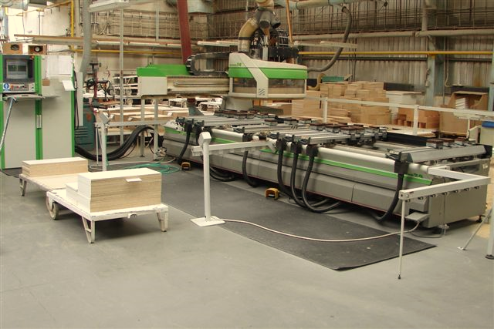
Обрабатывающий центр с ЧПУ Rover
Диамантные фрезера позволяют придать детали любую криволинейную
форму. Графический редактор для программирования циклов сверления, распила и фрезерования. Автоматическая оптимизация присадки, смены инстру-мента и траекторий движения.

Slide 11
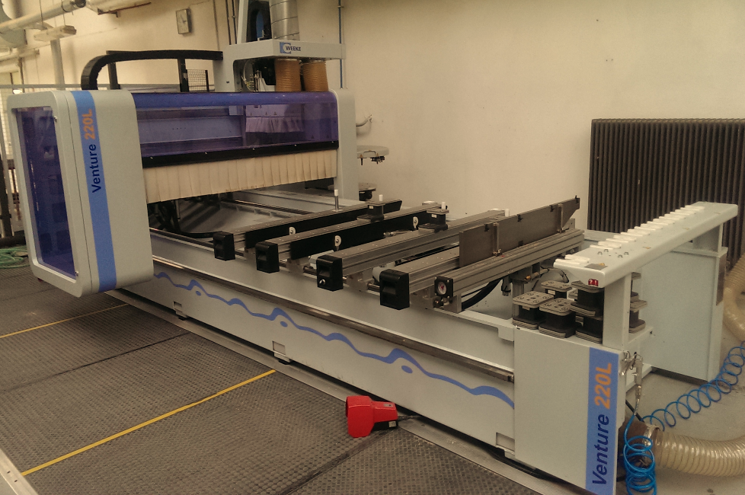
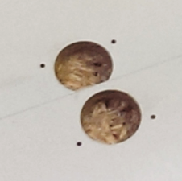
Обрабатывающий центр с ЧПУ Venture
На станках HOMAG c ЧПУ управлением производится сверление, фрезеровка.
Полная универсальность деревообраба -тывающего станка благодаря 5-ти осевой технике. Быстрая сверлильная обработка, включая выборку пазов с высокоскоростной сверлильной головкой.

Slide 12
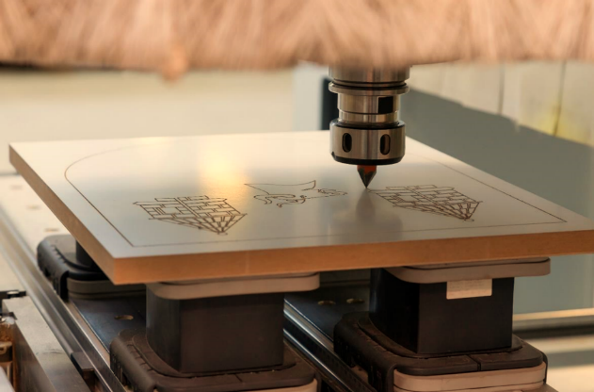
Лазерно- гравировальный станок
Для качественного выполнения функций гравировки станок оснащен мощной
лазерной трубкой. Лазерная трубка генерирует лазерный луч, который фокусируется с помощью линзы и направляется через систему зеркал на поверхность обрабатываемого материала.

Slide 13
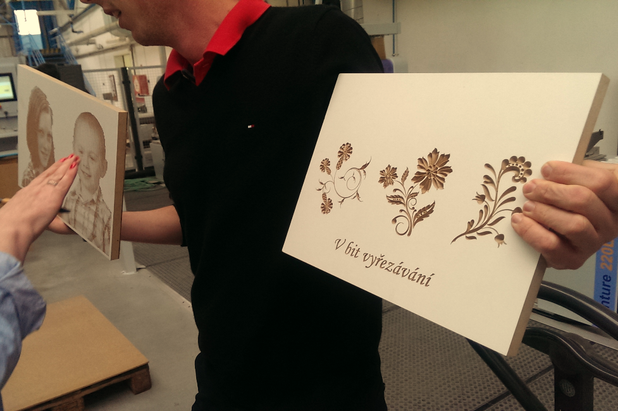

ЧПУ HOMAG Venture
Точнейшая фрезеровка позволяет воспроизводить на станке даже фотографии
Venture используют для фрезерования отверстий под замки, возможно точнейшее исполнение косой врубки,
сверление под любым углом,
ламельные пазы во "всех" плоскостях.

Slide 14
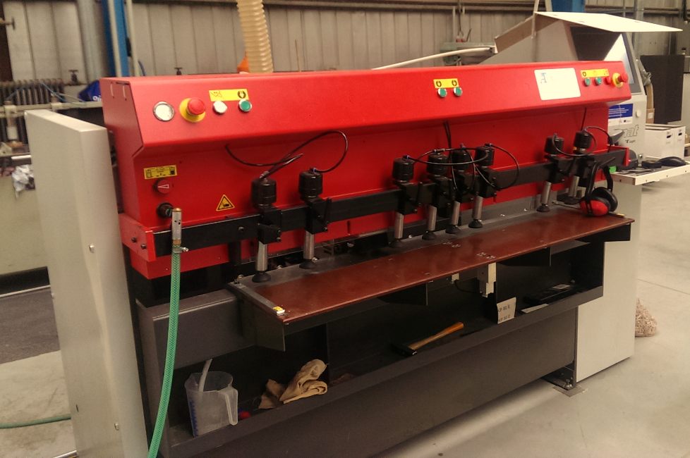
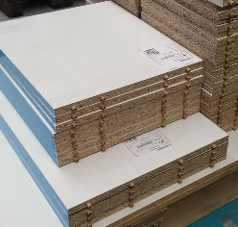
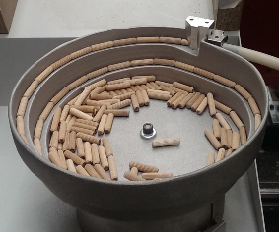
Станок для сверления и забивки шканты
Деталь сканируется по штрихкоду, потом сверлятся отверстия, точно
Дозируется PUR клей, забиваются шканты на запрограммированном расстоянии, согласно программе. Система контроля впрыска клея контролирует данный процесс и полностью исключает появление брака.

Slide 15
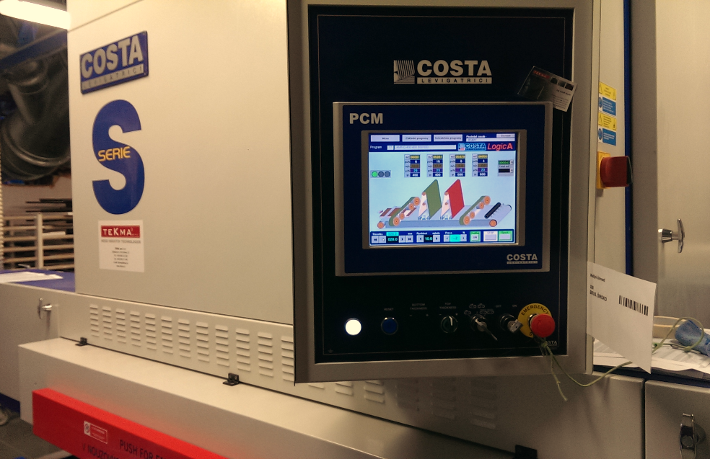
Шлифовальный станок COSTA
Высокоскоростной шлифовальный станок - новейшая инновационная
разработка. Каскадные агрегаты движутся в разных направлениях, что исключает появление шлифовальных канавок одновременно в 4-х направлениях. Именно с его помощью и достигается высокий глянец.

Slide 16
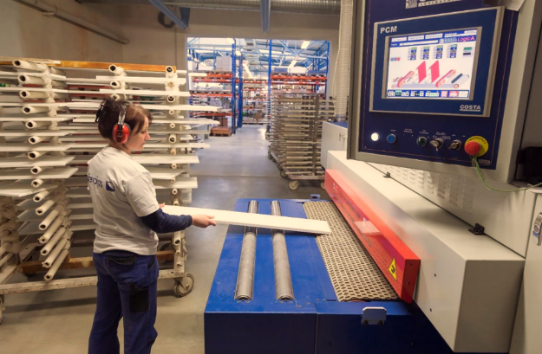
Costa - №1 в мире, эксклюзивная модель
Линия полностью автоматизированная, служит для шлифовки деталей
Причем, специально для Dreja он переделан.
Считывающие поверхность датчики расположены не на расстоянии 32 мм, как на заводском оборудовании а на 16 мм друг от друга.

Slide 17
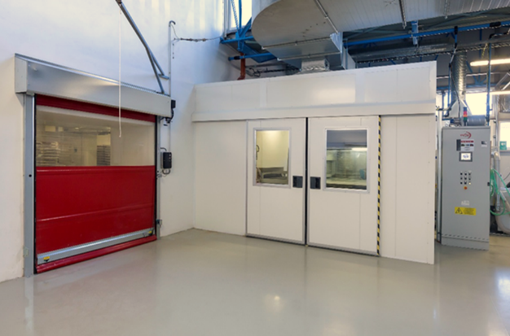
Покрасочная камера - автомат CEPLA
Покрасочная камера создает идеальные условия в процессе окрашивания
Оснащена встроенным таймером, который после сушки, активирует систему вытяжек. Воздух в камеру подается при помощи фильтров и сложнейшей системы вентиляции

Slide 18
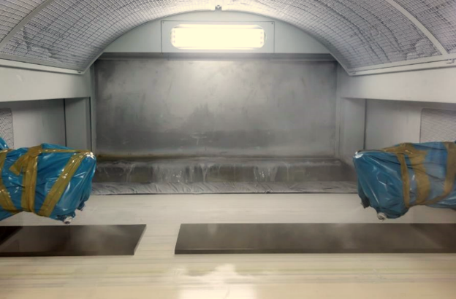
Процесс покраски
Изделия покрываются несколькими слоями грунтовой краски , шлифуются
затем наносится эмаль-краска. Камера позволяет избежать попадании пыли и других инородных частиц в краску и снизить до минимума влияние человеческого фактора.

Slide 19
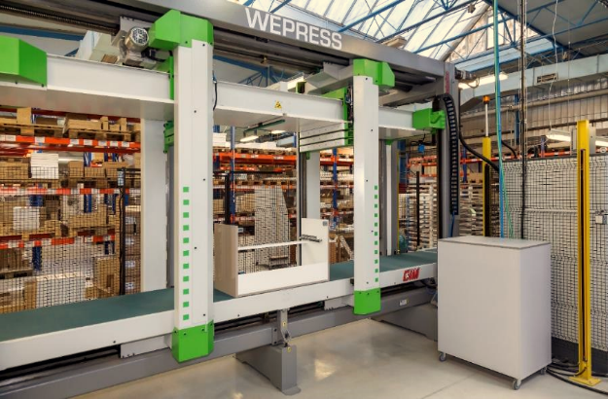
Сборочная линия-автомат
Прессы, установленные в цеху сборки готовой продукции позволяют достичь
максимального прилегания деталей. В прессах, не используется пневматика, а исключительно электрический привод. Результатом является
абсолютная точность сборки и достижение идеального соединения

Slide 20
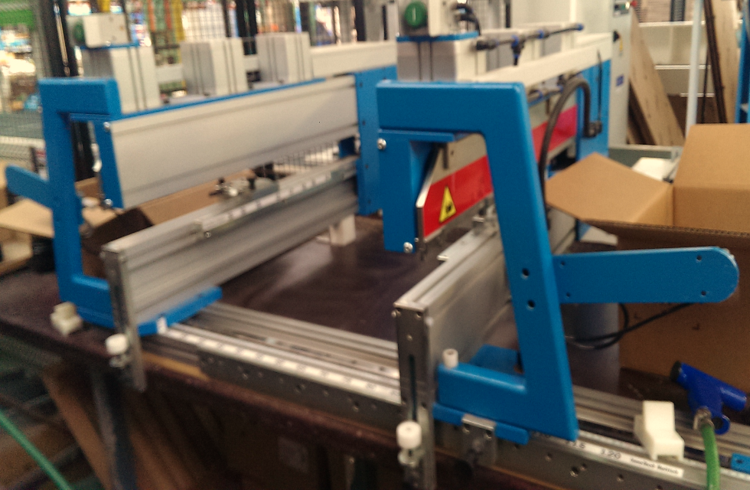
Опрессовочное оборудование Hettich
Все выдвижные ящики Dreja – металбоксы производства Hettich
После сборки ящиков, обязательно производится опрессовка на фирменном оборудовании Hettich. Все ящики имеют встроенную регулировку и кнопку подстёгивания фасадов.

Slide 21
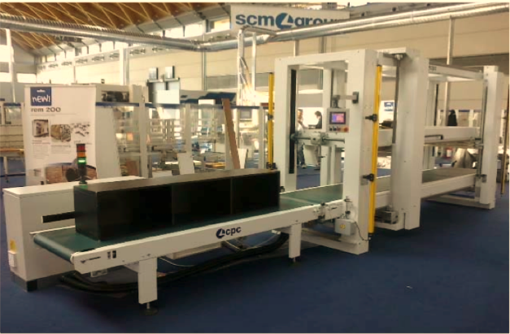
Гидравлический сборочный станок
Гидравлическая сборочная вайма предназначена для финальной сборки
мебели с использованием соединения на шкантах. Сборка осуществляется с помощью гидравлического давления, создаваемого на стенках изделия. Опрессовка происходит в течение 3 минут

Slide 22
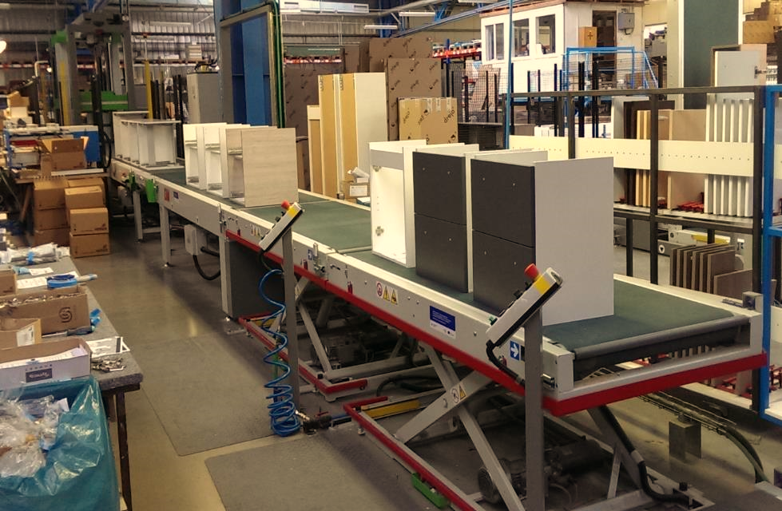
Автоматизированная линия упаковки
Автоматическая подача на конвейере на место упаковки.
Готовые изделия подаются с помощью транспортной линии.
Наша линия позволяет производить качественную и быструю упаковку.

Slide 23
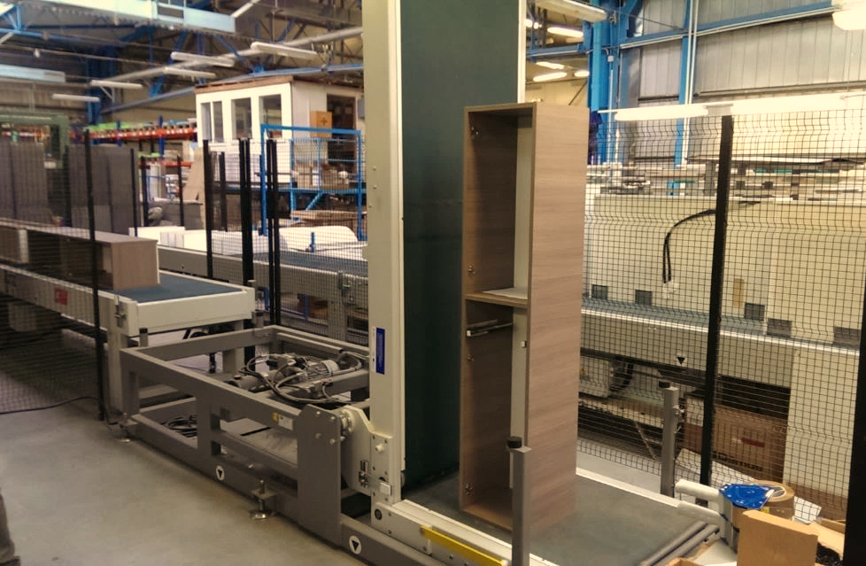
Подача изделий на место упаковки
Автоматическая упаковка в короба на оборудовании - это многоэтапный
процесс.
Он включает в себя извлечение заготовки, раскрытие, укла-дку продукта, закрытие и маркировку. Например пеналы, попадая к месту упаковки, переворачиваются.

Slide 24
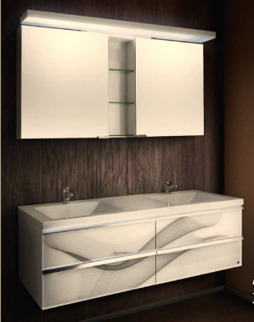
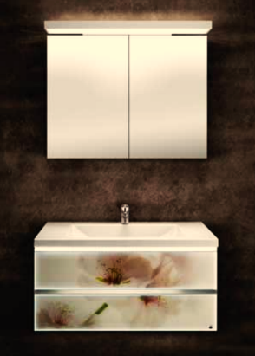
MYJOYS – марка в сегменте элитной мебели
AQUILА (Swiss design) - революция в мебели для ванных комнат
MYJOYS – это синоним первоклассного чешского качества в комбинации с уникальным швейцарским дизайном. Aquila в переводе с латыни "орел". В Швейцарии так называется старинный город. И еще это чистая родниковая вода...

Slide 25









Комплектующие для нашей мебели
Наши поставщики - европейская производственная элита!
Фурнитура – Hettich
Клеи – Henkel, Kleiberit, Jowat
Материалы - kaindl, pfleiderer, egger,
kronospan, senosan

Slide 26




… а так же
Лучшие производители
Мебельная кромка
rehau, döllken, hranipex
Декоративная облицовочная пленка – hornschuch
Подвесная система - MARCELL.
Эта система выравнивает разницу до 6 мм.

Slide 27

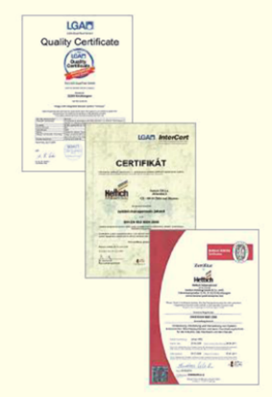
HETTICH – пожизненная гарантия качества
Сочетание превосходного качества и цены, богатая номенклатура, простота
сборки и надежность соединений.
Это функциональность и долговечность, а также строгий контроль качества от сырья до готового продукта уже более ста лет.

Slide 28
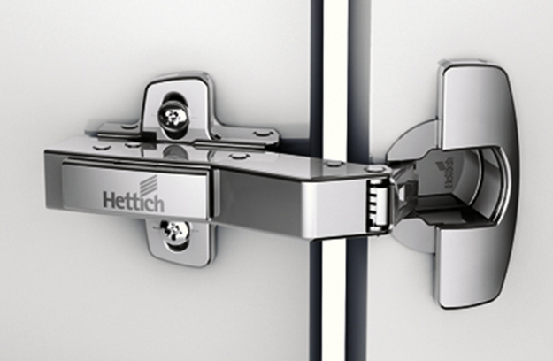

Hettich - основа качественной работы двери.
Петли выдерживают порядка 100 тыс. открываний и закрываний
Для уменьшения шума использу-ются силиконовые буферы или гасители удара. Инновационная надежная фурни-тура, высокое качество, удобный монтаж и регули-ровка. Дополнительный комфорт благодаря механизму push to open

Slide 29
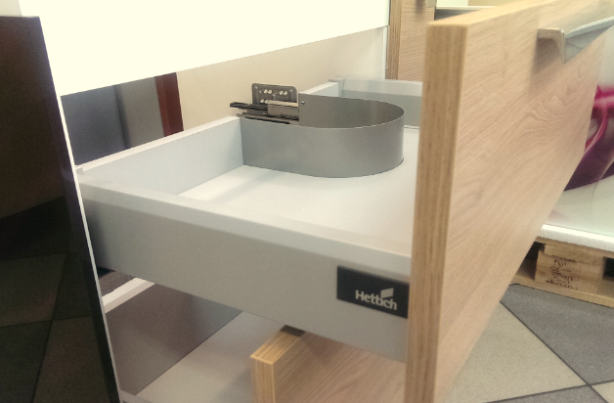
Hettich метабокс – система выдвижения ящиков
Благодаря тонким металлическим боковым стенкам увеличивается прочность
и вместительность ящика. Материал метабоксов – сталь толщиной 1,2 мм, покрытая высокопрочной эмалью. Допусти-мая нагрузка на метабокс – до 30 кг. Для увеличения высоты боковой стенки используются металлические трубы - рейлинги.

Slide 30
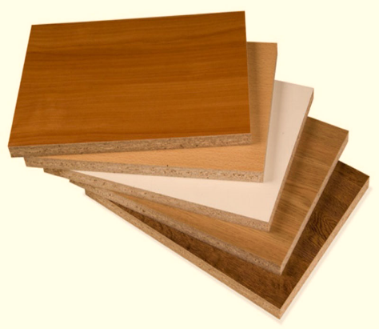





ЛДСП (DTD) – ламинированная ДСП
Влагостойкая древесно-стружечная плита, облицованная при повышенном
давлении и температуре стойкой мелами-новой пленкой. Ламинирование обеспечивает хороший внешний вид, высокие потребительские качества и повышает физико-механические свойства. Ламинированная ДСП не требует дальней-шей отделки

Slide 31






МДФ с лакокрасочным покрытием
Medium Density Fibreboard - плитный материал, изготавливаемый методом
сухого прессования мелкодисперсной древесной стружки при высоком давле-нии и темпера-туре. В качестве связующего элемента используются карбамидные смолы, модифицированные меламином.

Slide 32
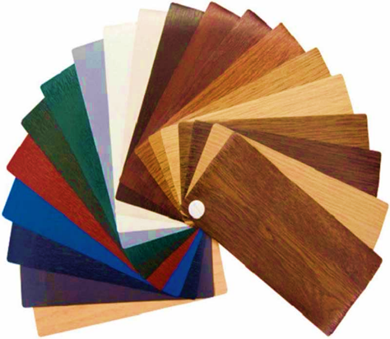





МДФ с пленкой
Drevojas использует термоусадочную пленку PVC, LDPE, OPS, LLDPE, PET
Свойства термоусадочной пленки - способность сокращаться под действием температуры и принимать форму изделия.
Ламинированные пленки отличаются большой толщиной. Они меньше подвергаются механическому повреждению.

Slide 33
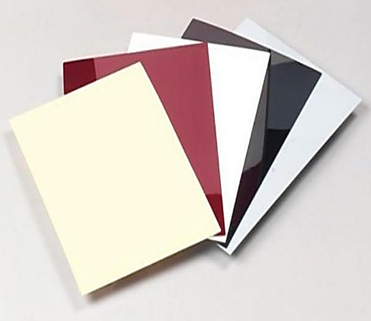





Senosan® зарекомендовал себя по всему миру!
Высоко глянцевые пленки senosan® создают такой эффект глянца, как никакой
другой материал. Они отличаются выдающейся устойчивостью к царапинам, к УФ-излучению, а так же к химическому воздействию. Кроме прочего это экологичный материал. Нет необходимости в полировании после съема защитной пленки.

Slide 34
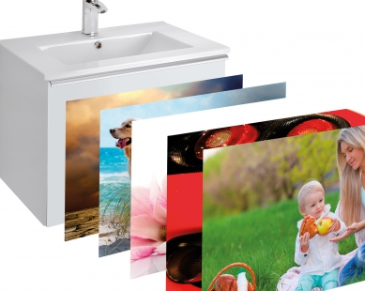





LTD с рисунком на пленке под стеклом
Количество вариаций картин и рисунков бесконечно.
Именно стекло позволяет создать атмосферу исключительной, сияющей чистоты, простоты и блеска Возможность выбора индивидуального рисунка из базы данных на вебсайте с более чем 30 миллионами рисунков.

Slide 35


Покрытие VELVET TOUCH
Эксклюзивное исполнение – цвет насыщенно матовый, с бархатистой
текстурой, приятной на ощупь. Velvet Touch была разработана специально для создания неповторимого декоративного эффекта мягкого бархата.
Доступна в белом и бежевом исполнении.
Под заказ – в любых цветах RAL

Slide 36
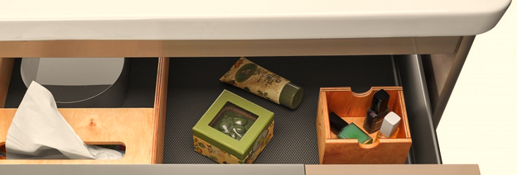
Мы делаем все, чтобы вам было комфортно
Все наши изделия изготовлены с максимально возможной комплектацией,
с акцентом на эргономичность в использовании. Мы всегда идем навстречу вашим пожеланиям. Мы находимся в одном ряду с известнейшими европейскими производителями, однако, сохраняем чешские цены.

Slide 37
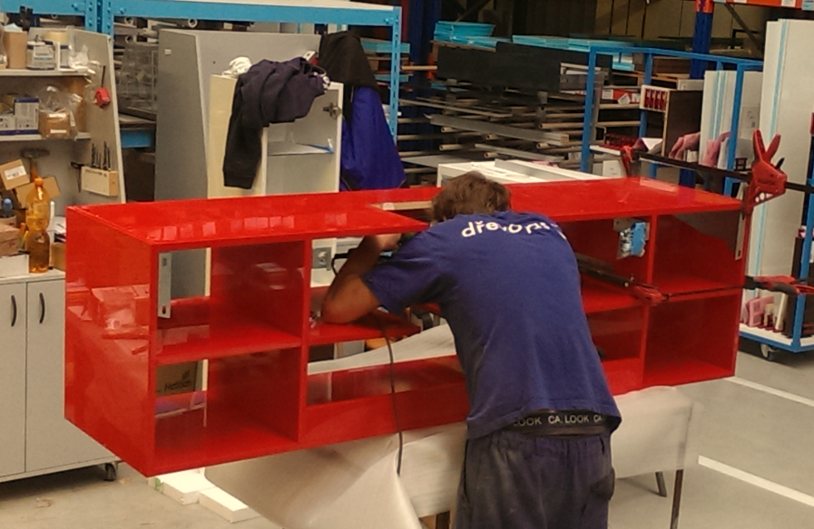
Уникальные изделия на заказ
На заводе Drevojas изготавливают индивидуальные заказы.
Индивидуальные не только по цвету, но и по размеру, конфигурации и различных материалов.
Развитие удобства ванной комнаты всегда отражало развитие цивилизованности человека, соответствовало уровню его культуры.

Slide 38
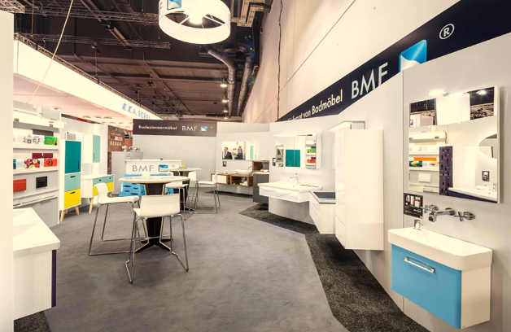
BMF - выставка во Франкфурте
Завод Drevojas поставляет в на рынки Европы свою мебель под брендом BMF
Франкфурт посетили 198 000 посетителей из десятков стран со всего мира. Выставка площадью 260 000 м2 входит в число крупнейших в мире.
Выставлялись 2 465 участников из всех стран, из них 967 из Германии.

Slide 39
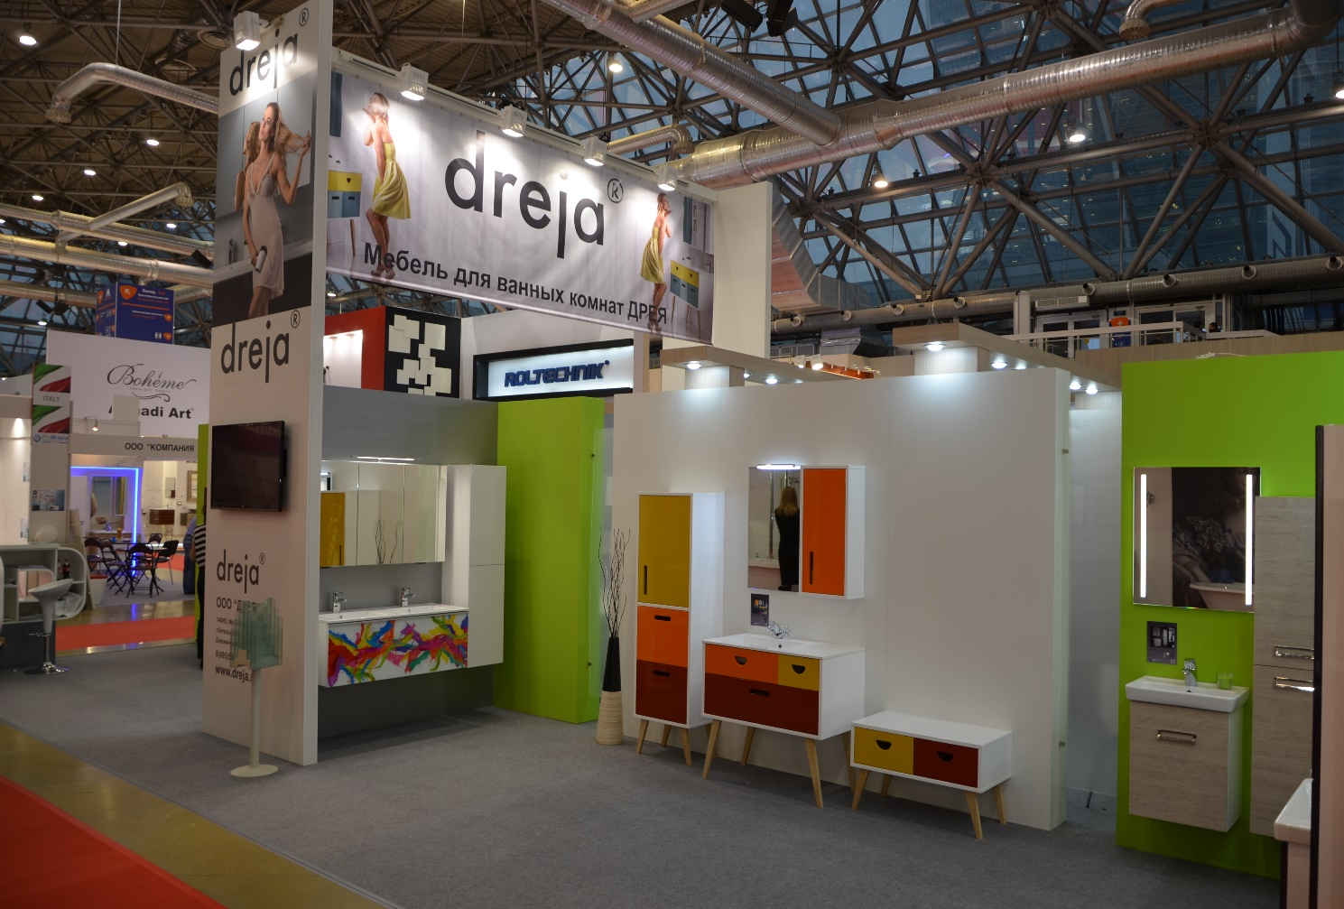
Dreja на выставке Mosbuild
При изготовлении мебели мы не забываем о природе и соблюдаем строгие
экологические стандарты, включая использование технологии BAT.
Таким образом, мы вносим свой вклад в охрану окружающей среды для последующих поколений.

Slide 40
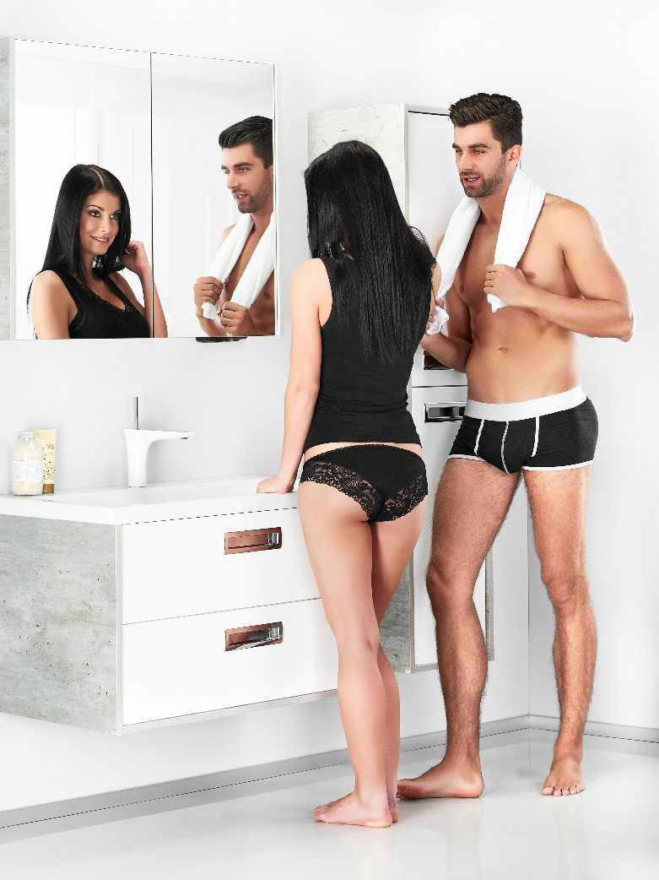
Dreja, торговое представительство в Москве
При изготовлении мебели мы не забываем о природе и соблюдаем строгие
Тел/факс: +7 (495) 150-22-72,
+7 (903) 723-50-64
c 8:30 до 17:00
email: info@dreja.ru
Заявки: dreja@dreja.ru
Юридический адрес:
140055, Московская область,
г. Котельники,
Дзержинское шоссе, д. 7/3

